Slide 1

Secure a .NET web app with the ASP.NET Core Identity framework
Semos education

Slide 2
Uvod
ASP.NET Core Identity je deo ASP.NET Core framework-a koji se koristi za upravljanje korisničkim identitetima, autentifikaciju i autorizaciju u web aplikacijama. Ovaj biblioteka omogućava razvoj aplikacija sa složenim sigurnosnim zahtevima, nudeći različite funkcionalnosti.

Slide 3
Sigurnosne funkcionalnosti
**Autentifikacija**: ASP.NET Core Identity omogućava korisnicima da se autentifkuju putem različitih šema autentifikacije kao što su lozinka, dvofaktorska autentifikacija, eksterni provajderi identiteta (npr. Google, Facebook) i druge.
**Autorizacija**: Okvir omogućava definisanje pravila koja određuju šta korisnici mogu da rade nakon autentifikacije. Ovo se postiže korišćenjem atributa i politika autorizacije.
**Upravljanje ulogama i pravima**: Identitet omogućava kreiranje i upravljanje ulogama i pravima korisnika, olakšavajući kontrolu pristupa resursima.

Slide 4
Sigurnosne funkcionalnosti
**Upravljanje nalozima**: Razvojni timovi mogu upravljati korisničkim nalozima putem funkcionalnosti kao što su resetovanje lozinke, zaključavanje naloga i slanje potvrde putem mejla.
**Povezivanje sa bazom podataka**: Identity je integrisan sa Entity Framework-om, omogućavajući skladištenje informacija o korisnicima i ulogama u bazi podataka.

Slide 5
Napredne sigurnosne funkcionalnosti
**Višenamenska Autentifikacija**: Pored osnovne autentifikacije putem korisničkog imena i lozinke, ASP.NET Core Identity omogućava implementaciju dvofaktorske autentifikacije. Ova funkcionalnost zahteva od korisnika da pruži dodatni verifikacioni faktor (npr. SMS kod ili autentifikacioni token) kako bi se dokazalo da je zaista onaj za koga se predstavlja.
**Eksterni Provajderi Identiteta**: Identitet omogućava povezivanje sa eksternim provajderima identiteta kao što su Google, Facebook ili Twitter. Ovo omogućava korisnicima da se prijave putem svojih postojećih naloga na ovim platformama, čime se smanjuje potreba za kreiranjem novih korisničkih imena i lozinki.

Slide 6
Napredne sigurnosne funkcionalnosti
**Personalizacija i Prilagodljivost**: ASP.NET Core Identity omogućava visok stepen prilagodljivosti u vezi sa izgledom, ponašanjem i funkcionalnostima korisničkog interfejsa.
**Sigurnosne Politike**: Identitet omogućava definisanje kompleksnih sigurnosnih politika putem kojih se upravlja pristupom resursima.
**Praćenje Aktivnosti Korisnika**: Okvir omogućava praćenje aktivnosti korisnika, što je od suštinskog značaja za identifikovanje sumnjivih aktivnosti i zaštitu od napada.

Slide 7
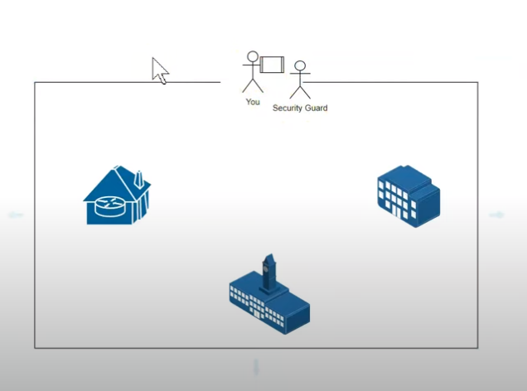
Vizualizacija sigurnosnog procesa kroz primer
Proces autentifikacije mozemo da posmatramo ulazak radnika u krug fabrike, radnik mora da ima karticu da dokae da je radnik u tom krugu i to se proverava odmah na ulazu u krug fabrike.

Slide 8
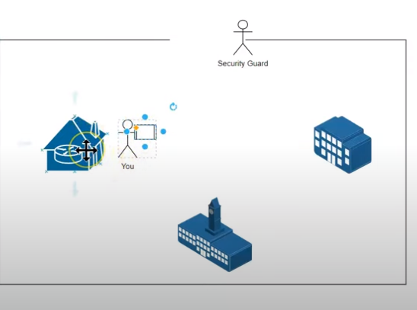
Vizualizacija sigurnosnog procesa kroz primer
Nakon sto je radnik prosao kontrolu, sa svojom karticom ima pristup samo odredjenoj zgradi u kojoj radi. U ostalim zgradama radniku nije dozvoljen pristup. Ovo je primer za autorizaciju.

Slide 9
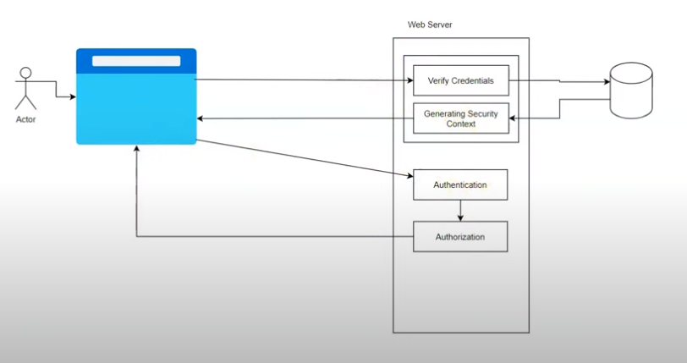
Vizualizacija sigurnosnog procesa kroz primer
Kada bismo proces opisivali:
1. Verifikacija unosa korisničkog imena i lozinke.
2. Kroz navigaciju ka stranicama ili udaljenim servisima, vršila bi se provera autentifikacije i autorizacije korisnika kako bi se utvrdilo da li im je dozvoljen pristup tim stranicama ili servisima.

Slide 11
Security Token Service
ASP.NET Core Identity can also act as a Security Token Service (STS) to issue and validate security tokens. This is especially valuable when building applications that require single sign-on (SSO) across multiple services.

Slide 12
Conclusion
ASP.NET Core Identity is a highly configurable library that enables development teams to implement advanced security mechanisms into their .NET web applications. By utilizing authentication, external identity providers, security policies, and user activity tracking, web applications become more resilient to attacks and more reliable in maintaining the integrity and confidentiality of data. Managing these advanced functionalities requires a comprehensive understanding of security principles and technical details, but the result is worthwhile - a secure and dependable web application that meets high standards of data protection.

